Slide 1
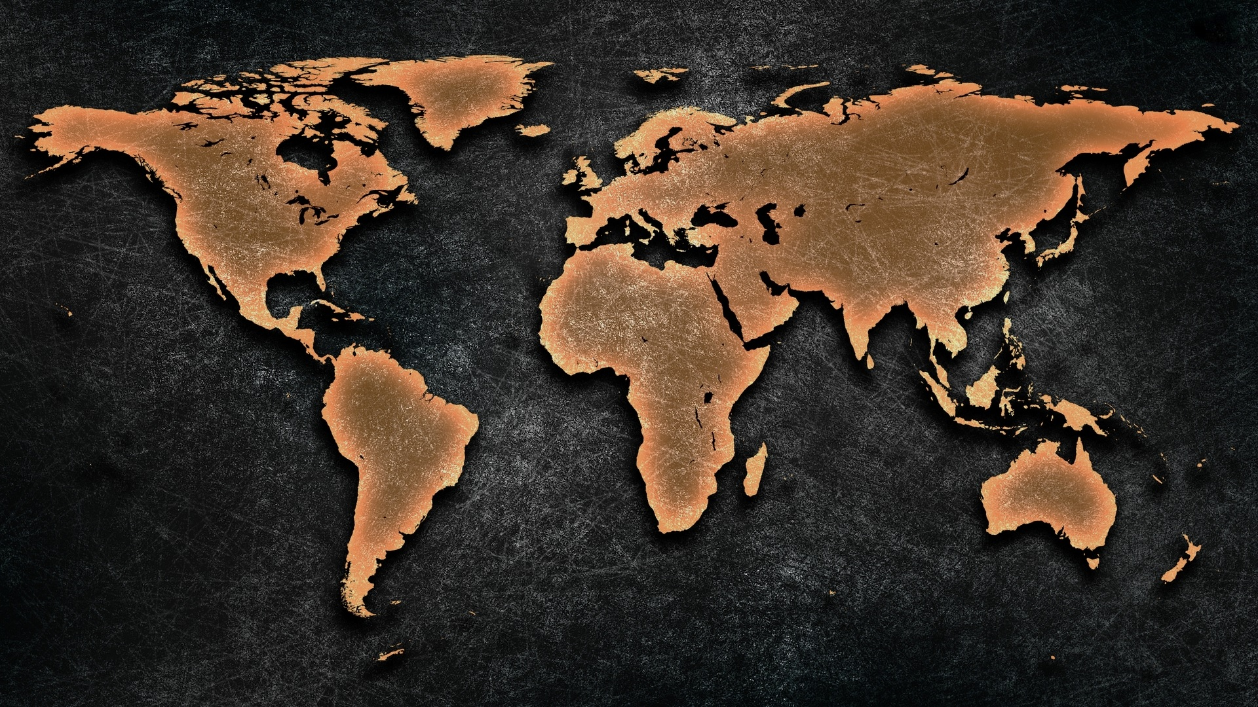
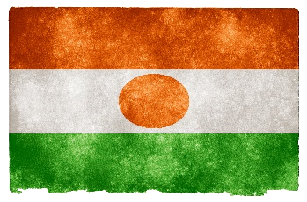
Gebet für die Welt
Niger
Bevölkerung: 15,9 Millionen Einwohner
Religion: Islam 97% | Christen: 0,3% (0,1% Evangelikale)
Volksgruppen: 38 davon 76% unerreicht
→ 82% Analphabeten

Slide 2
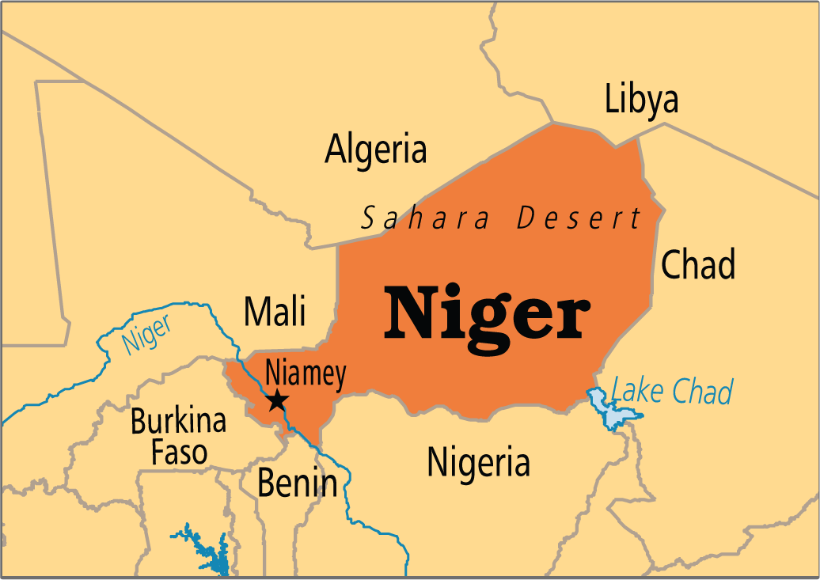
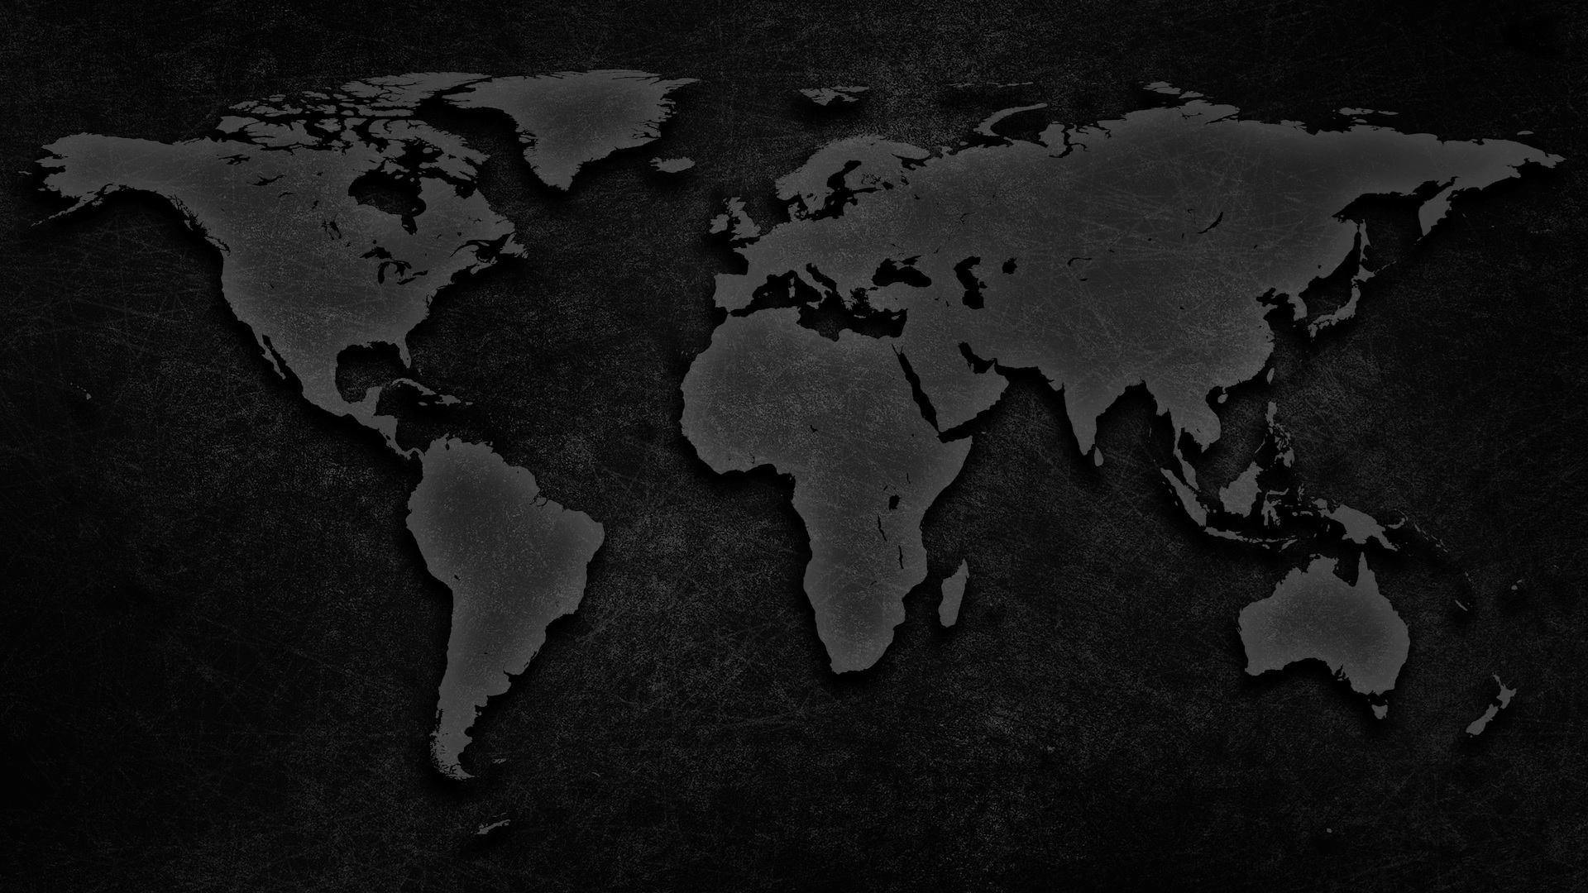
Das muslimische Land ist offen für das Evangelium:
Unter lange Zeit unerreichten Volksgruppen gibt es heute Christen
Ehemalige Muslime gründen und leiten neue Gemeinden
Aggressive Muslime und die Gesells. setzen Christen unter Druck
Die christl. Gemeinde wächst - aber aktiver Glaube kommt nur langsam
Betet, dass der Gemeindewachstum Frucht bringt und lebendig wird
Druck der musl. Gesellschaft und Isolation zwingen viele zum Islam zurück zu kehren
Betet für aktiven Austausch, Gemeinschaft und neue Gruppen unter Christen
Das ganze Land benötigt zahlreiche Missionare
Durch ganzheitl. Dienst von Missionare hat das Evangelium Anerkennungen gewonnen
Mehr ganzheitl. Dienste in Medizin, Bildung, Entwicklung sind nötig um Liebe zu demonst.
Die am wenigsten erreichten Völker
Tuareg - Einst reich, heute bitterarm. Viele kamen durch ganzheitl. Dienste zum Glauben
Zarma - eigentlich muslimisch aber doch traditionell – nur wenige hundert kennen Jesus
Kanuri - Stolz stark im musl. Glauben zu sein. Betet für ganze Familien/Dörfer!
Songhai - Mühsame Missionsbewegungen haben zu vereinzelten Gläubigen geführt

Slide 3
na gode!
[Hausa: Danke!]

Slide 4
All Rights Reserved by their respective owners
Information and Country Map: © 2016 Operation World (www.operationworld.org) Country Flag: © 2016 Nicolas Raymond (www.freestock.ca)
Country Icon: designed by Freepik (www.freepik.com)

